Slide 1
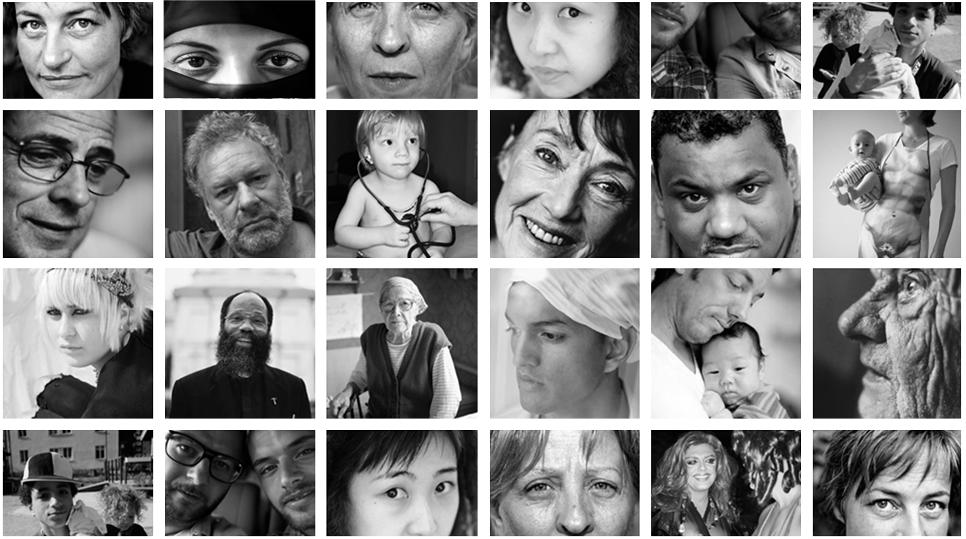
KUNSKAPSCENTRUM FÖR JÄMLIK VÅRD
Notes:
Mitt namn är Mikael Bengtsson och kommer från Kunskapscentrum för Jämlik vård i Västra Götalandsregionen.
Jag tillhör en oerhört privilegierad grupp av människor, inte bara för att jag får vara här idag och prata om det jag brinner för allra mest, utan framförallt är jag privilegierad för att jag är man.
Om jag blir sjuk så kommer jag troligen att vänta kortare tid på akuten än ni som är kvinnor. Bara på grund av en genetisk slump så vinner jag ungefär en kvart i väntrummet. Det kanske inte låter särskilt mycket och det är inte heller min poäng.
Däremot kan det ju vara intressant att fundera över varför det är så.
Gör vårdpersonalen en medveten skillnad och tänker att ”här kommer det en man, det är bäst att vi tar hand honom lite snabbare”.
Har det verkligen med mitt biologiska kön att göra? Eller är det något annat som styr?

Slide 2
KUNSKAPSCENTRUM FÖR JÄMLIK VÅRD
Notes:
Vi vet att män väntar längre med att söka vård och är då troligen sjukare än kvinnor när de väl söker. Tänk om det är så att vi män inte söker vård förrän det är akut, för att vi tycker att en man minsann skall bita ihop och inte sjåpa sig.
I så fall är det inte det biologiska könet som ställer till det utan kultur, traditioner och annat som vi kopplar till det sociala könet – det vi kallar genus.
Min arbetsplats hette Kunskapscentrum för Jämställd vård under sina tre första år och bildades efter ett politiskt beslut 2008, då med fokus på att utjämna skillnaderna i vård mellan kvinnor och män.
2012 utökades enhetens uppdrag till att handla om att ge en god vård på lika villkor till alla och vi blev Kunskapscentrum för Jämlik vård. Varför då?

Slide 3
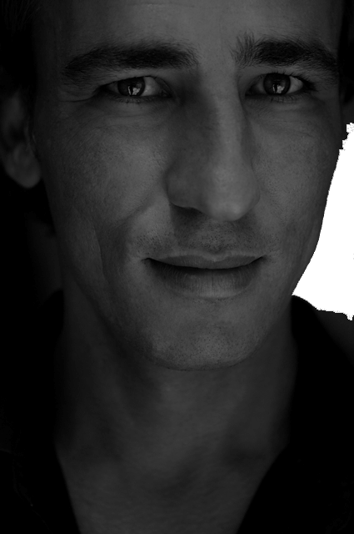
Varför jämlik vård?
Notes:
Vården ska vara jämlik. Var du är född, hur länge du gått i skolan eller hur mycket pengar du har ska inte spela någon roll.
Alla ska få ett bra bemötande och en bra hälso- och sjukvård utifrån sina behov och att få vård på lika villkor är en rättighetsfråga. Det står i våra lagar, mål och policys som vi antagit och anslutit oss till.
Det är inte bara mellan män och kvinnor som det uppstår ojämlikheter inom vården. Vi vet också att det är skillnader beroende på var vi bor, sexuell läggning, könsidentitet, etnisk tillhörighet, ålder, social ställning, utbildning och funktionsnedsättning,
”Lika till alla” leder dock inte till jämlikhet.

Slide 4
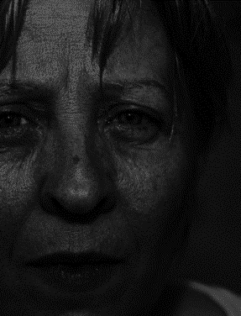
Varför jämlik vård?
Notes:
Göra jämlikt är att göra skillnad och vårt arbete utgår från en medvetenhet kring hur samhällets normer, våra föreställningar och värderingar påverkar mötet mellan människor i vården och direkt eller indirekt också påverkar vilken diagnos och behandling som ges.
Idag precis som i alla tider handlar mycket om att passa in i den norm som finns i samhället, i vår omgivning, i skolan, på jobbet, i vården osv. det handlar också om att försöka leva upp till de förväntningar som finns på mig, som man, som kvinna, som gammal, som ung osv. Samtidigt som vi vill vara unika och speciella, bli berömda, vara en person med spännande inre egenskaper och erfarenheter sådant som inte syns utanpå.
Väldigt få vill troligtvis bli kategoriserade enbart utifrån ålder och hudfärg eller utifrån en stereotyp norm som manlighet eller kvinnlighet.

Slide 5
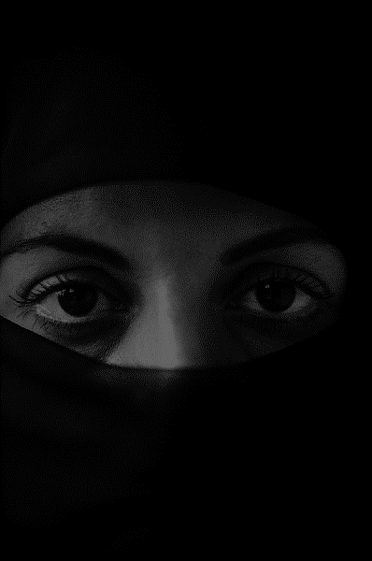
Etnicitet
Utbildning
Minoritetsstatus
Yrke
Hudfärg
Språk
Religion
Ålder
Arv/Historia
Sexualitet
Geografisk
placering
Funktionalitet
Medborgerlig
status
Inkomst
Kön
Familjesituation
Notes:
Vi är ju inte bara vårt kön, vi är ju så mycket mer och allt detta påverkar varandra i olika situationer och sammanhang. Normerna fungerar inte oberoende av varandra, de samverkar med, skapar eller förstärker varandra och skapar också en hierarkisk maktordning också beroende på var och när.
På så sätt blir också människor priviligierade i förhållande till andra.
Det blir därför missvisande att analysera olika maktordningar var för sig, eftersom de ömsesidigt konstruerar varandra exempelvis kön och sexualitet
Ett funktionshinder kan exempelvis få olika betydelse för en man och för en kvinna. Normer för sexualitet kan få olika konsekvenser för yngre och för äldre personer.
Det andra ser av dig vid ett kort möte är det yttre och utifrån det kan du bli kategoriserad och bedömd som att du passar in i normen, men beroende på vem som betraktar dig kan du också hamna utanför normen.

Slide 6
Etnicitet
Utbildning
Minoritetsstatus
Yrke
Hudfärg
Språk
Religion
Ålder
Arv/Historia
Sexualitet
Geografisk
placering
Funktionalitet
Medborgerlig
status
Inkomst
Kön
Familjesituation
Notes:
På samma sätt kan patienter bli bedömda utifrån det yttre, hamnar innanför eller utanför normen för hur en person av ett specifikt kön ska se ut och bete sig. Bedöms utifrån föreställningar eller tidigare erfarenheter av människor med en annan hudfärg, tatueringar, piercingar, sexualitet osv.
Vården måste bli bättre på att fråga efter patientens egen berättelse, att se hen som en individ, en VIP i betydelsen Very INDIVIDUAL Person.
Kategoriseringar som hudfärg, ålder och klass och de normer som kopplas till dessa får konsekvenser för människors möjligheter och förutsättningar i vården. Normansamlingen gör vissa personers ställning starkare än andras. Medelålders vit heterosexuell – medelålders vit homosexuell – ålder, hudfärg och sexuell läggning samverkar.
De normer, föreställningar och värderingar jag bär med mig som individ, förändras inte bara för att jag tar på mig andra kläder, möjligtvis går jag in i en roll även den baserad på föreställningar om hur jag ska vara som sjuksköterska eller läkare.

Slide 7
Etnicitet
Utbildning
Minoritetsstatus
Yrke
Hudfärg
Språk
Religion
Ålder
Arv/Historia
Sexualitet
Geografisk
placering
Funktionalitet
Medborgerlig
status
Inkomst
Kön
Familjesituation
Notes:
Det är absolut så att man inte är muslim på tisdag, europé på onsdag, kvinna på torsdag, svart på söndag och lesbisk på måndag eftermiddag, dessa variabler samexisterar och får betydelse hela tiden, dessa maktordningar samverkar – en norm förekommer aldrig ensam.
Att se människor utifrån flera perspektiv hjälper oss att se det komplexa i en vårdsökandes position. Att vara invandrare, kvinna och arbetslös innebär en social position som är mindre priviligierad än en vit kvinnlig höginkomsttagare.
Om vi inte tar hänsyn till olika perspektiv är det dessutom lätt att missa att befolknings- och patientgrupper är internt olika. Alla kvinnor möter exempelvis inte samma problematik i vården, eftersom funktionsförmåga, social status, ålder, etnicitet och sexualitet varierar inom gruppen.

Slide 8
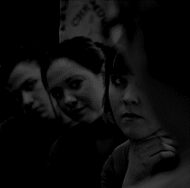
Kunskap
Erfaren-het
Förut-sättningar
Resurser
Före-ställningar
Stereo-typer
Attityder
Normer
Antaganden
Värderingar
Position
Makt
Privilegium
Möte - samtal
Diagnos & Behandling
Resultat
Notes:
En viktig fråga att ställa oss är hur det påverkar mötet med vården.
När mötet med vården upplevs som besvärligt, så beror det ju sällan på att individen utsatts för medveten ojämlikhet. Det handlar oftare om omedvetna prioriteringar, okunskap, otydliga rutiner, rådande normer och värderingar.
Jämlikhet är inte alltid heller en fråga om resurser, utan en fråga om makt, kunskapsbrist, inlärda attityder och beteenden och tillgänglighet.

Slide 9
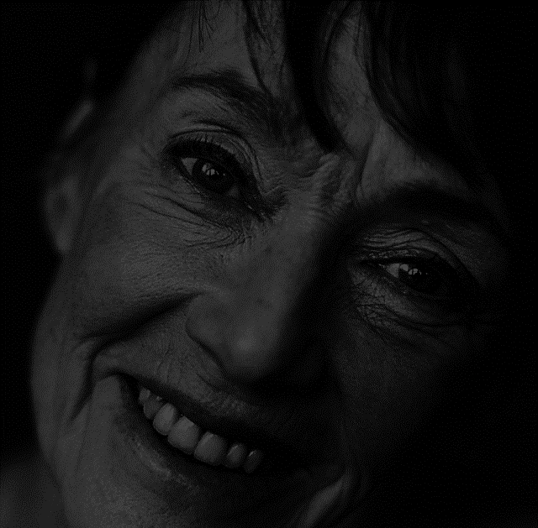
Hinder till jämlik vård
Fokusera på rätt behandling
Notes:
Därför blir det fel att bara rikta in sig på att ge rätt behandling.
Många människor som behöver vård kommer ju inte ens till vården.
Skillnader i kunskap, tillit och språk påverkar människors vilja att söka vård och följa den behandling de blir ordinerade. Oavsett vilka hinder patienterna upplever är det vårdens ansvar att undanröja dem.

Slide 10
Hinder till jämlik vård
Geografi
Notes:
Därför blir det fel att bara diskutera geografiska skillnader.
I debatten om jämlik vård har skillnaderna mellan landsting och sjukhus fått stort utrymme. Men jämlik vård handlar precis som jag talat om lika mycket om kön, genus, könsidentitet, sexuell läggning, etnisk tillhörighet, ålder, funktionsvariation, social ställning och utbildning.

Slide 11
Hinder till jämlik vård
Endast fokus på patienten
Notes:
Men det blir också fel att bara fokusera på patienten.
Patienten ska visserligen vara i centrum, men det är samspelet mellan patient och vårdgivare som kommer att vara den avgörande skillnaden. Här måste ledningen och personalen vara medveten om sin egen position och fördjupa sin kunskap om normer, värderingar och ideal som kan påverka bemötandet.

Slide 12
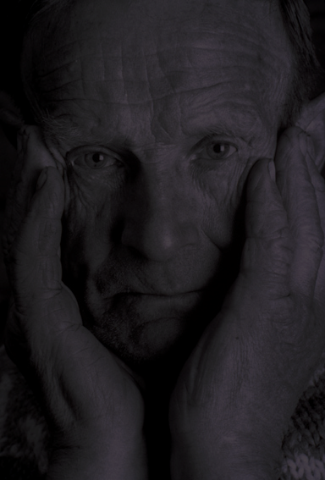
Ökad kunskap & medvetenhet
Notes:
Vi gör ibland omotiverade skillnader mellan människor – eller bortser från skillnader som är relevanta. Resultatet blir då tyvärr ibland felaktiga diagnoser och behandlingar, att människor inte förstår sin diagnos, behandling och rehabilitering och att människor bemöts olika.
Vi som arbetar med eller inom vården kan inte räta ut alla ojämlikheter som finns i samhället, men vi kan se till att ojämlikheterna inte följer med människor in i vården och att de får konsekvenser för vården.
Vi måste bli medvetna om och ifrågasätta dåliga normer och fundera över vilka konsekvenser det får för människor. Vi måste fundera över vilka frågor vi ställer, hur vi ställer dem, vilka frågor vi inte ställer. Om vi förstärker och bejakar stereotyper och normer och om de normer, föreställningar och förväntningar också påverkar hur, var, när och varför vi söker vård.

Slide 13
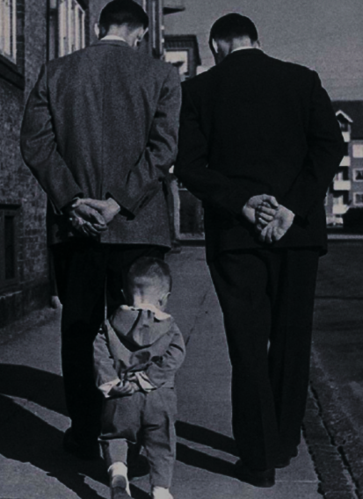
Ökad kunskap & medvetenhet
Notes:
Vi måste bli medvetna om att det faktiskt spelar roll annars kommer vi att fortsätta gå i samma fotspår även fortsättningsvis oavsett hur många lagar, policys och deklarationer vi skapar och skriver under.
En förbättring sker i mötet med individen, en förändring börjar med mig själv här i hjärnan och här i hjärtat.

Slide 14
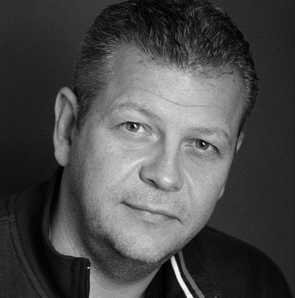
Mikael Bengtsson
mikael.bengtsson@vgregion.se
0702-43 15 09

